Slide 2



Slide 3



시리즈
zero-base 머신러닝 프로젝트 평일오후반 3조 기획서
2024
데이터 취업 스쿨
25기
팀원: 강민지, 김이영, 이예슬, 조규리, 천준규
Notes:
안녕하십니까.
저희는 제로베이스 머신러닝 프로젝트를 진행하고 있는, 평일 오후반 3조, 강민지, 김이영, 이예슬, 조규리, 천준규 입니다.

Slide 4




프로젝트 절차
데이터 수집
데이터 전처리 및 EDA
모델 학습
모델 평가

Slide 5





프로젝트 정보
과정명: 데이터 취업스쿨 25기
프로젝트 종류: 머신러닝 프로젝트
프로젝트 기간
진행 기간: 2024.05.27 ~ 2024.06.28.
세부 기간: 05.27 ~ 05.31 주제 선정 06.03 ~ 06.05 데이터 수집 06.06 ~ 06.17 EDA 및 중간 발표 06.18 ~ 06.28 머신러닝 모델링 및 최종 발표

Slide 6

시리즈
어떤 문제를 해결할까?
“회귀 | 예측” 프로젝트
재생
상세 정보

Slide 7

프로젝트 주제
Netflix 드라마 후속 시즌
흥행 분석
- 방영 기간: 2020년 1월 ~ 2023년 12월 - OTT: 넷플릭스 - 시즌: 2개 이상 - 흥행이란? IMDb 유저 평점, 화제성
재생
상세 정보

Slide 8
데이터
데이터 수집 및 출처
데이터 소개
1.
2.
3.
Just Watch
IMDb
유튜브 넷플릭스 공식계정
한국 이름, 영문 이름
시즌 수
장르
재생 시간, 연령 등급
제조 국가
감독, 배우
시놉시스
watchlist 수
작품 별 총 평점 수
작품 별 총 리뷰 수
각 시즌, 각 화별 평점
좋아요
조회수

Slide 9
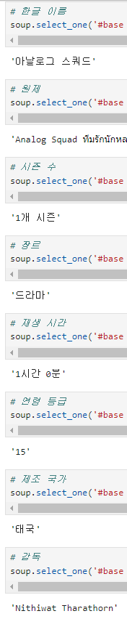
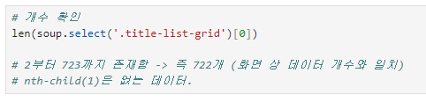
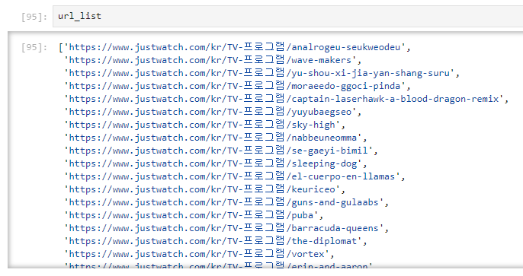
데이터
◀ 총 722개
◀
한글 이름, 원어 제목
시즌 수
장르
재생 시간, 연령 등급
제조 국가
감독
배우만 크롤링하지 못함!

Slide 10
데이터
데이터 수집 및 출처
데이터 소개
1.
2.
3.
Just Watch
IMDb
유튜브 넷플릭스 공식계정
한국 이름, 영문 이름
시즌 수
장르
재생 시간, 연령 등급
제조 국가
감독, 배우
시놉시스
watchlist 수
작품 별 총 평점 수
작품 별 총 리뷰 수
각 시즌, 각 화별 평점
좋아요
조회수

Slide 11
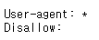
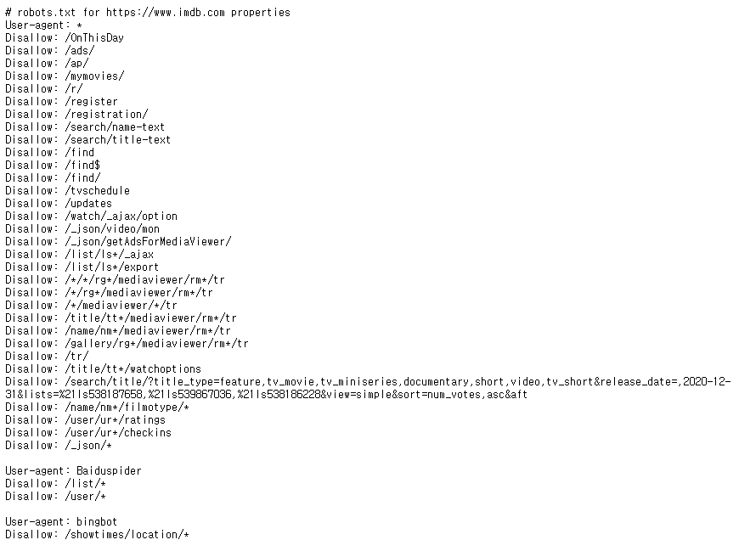
데이터
JustWatch의 robots.txt
IMDb의 robots.txt

Slide 12
입력과 출력
Input | Output
장르 | 화제성 지표 점수 (자체 지표 생성)
재생 시간 | 유튜브 좋아요 수
연령 등급 | IMDb 평점
제작 국가 | +α
watchlist 수
총 평점 수
총 리뷰 수
각 시즌, 각 화별 평점
제작사
각 화별 제작 비용
언어 (자막, 더빙) 지원 여부

Slide 13

향후 프로젝트의 방향성
‘자체 지표’의 구체화
소셜미디어 트렌드와 넷플릭스 드라마의 흥행 간 상관관계를 고려
트위터 (X) 재게시 수, 유튜브 좋아요 수, 인스타 좋아요 수, 해시태그 수
굿 데이터 코퍼레이션 사의 펀덱스 참고
오징어 게임 2의 흥행 예측
저희 조만의 흥행 예측 모형을 이용하여 향후 방영될 오징어 게임 2의 흥행을 예측

Slide 14



비즈니스 연관성
1
2
3
컨텐츠 생산자의 의사결정 보조
넷플릭스의 사용자 경험 향상
후속 시즌에 대한 수요 및 관심도에 대한 소비자 인사이트 제공
- 손익 분기점 설정
- 흥행 예상 작품에는 마케팅 비용을 더욱 많이 투자
- 흥행할 드라마를 추천하여 넷플릭스를 더욱 오래 이용하게 함
- 유저의 후속 시즌에 대한 평가와 관심도를 간접적으로 확인하여 예측에 활용 가능

Slide 15
PPT 출처
가람 블로그
https://garam-story.tistory.com/entry/2-%EA%B9%94%EB%81%94%ED%95%9C-PPT-%ED%85%9C%ED%94%8C%EB%A6%BF-%EB%84%B7%ED%94%8C%EB%A6%AD%EC%8A%A4-PPT

Slide 16

Thank you for Listening
다음화

